Slide 1
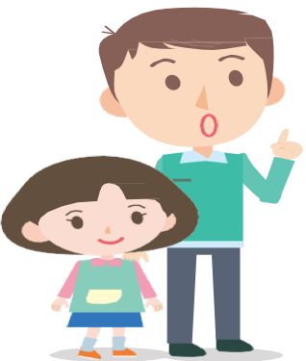
약
에 대해
배워요
[ 청각장애인 교재 ]

Slide 2
약
에 대해
배워요
[ 청각장애인 교재 ]

Slide 3
[ 순 서 ]
의약품에 대하여 알아보기
의약품의 올바른 사용법
안전한 의약품 사용을 위한 수칙
연고와 안약 사용법
의약품의 이상반응
안전한 약 사용 3단계

Slide 4
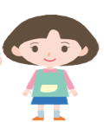
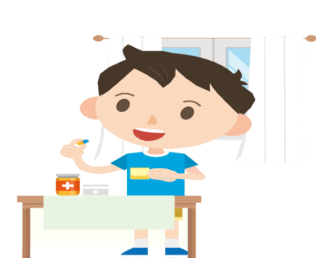
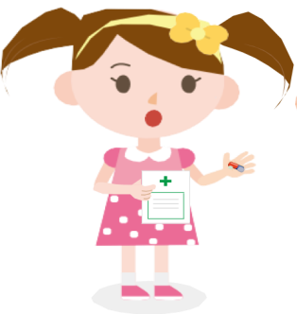
올바른 약 사용을 배워요.
약이란 무엇일까?
약은 _____________ 이다.
치료
증상감소
예방
Notes:
사람은 병이나 상처가 생겼을 때, 어느 정도 스스로 회복할 수 있어요. 하지만 심각한 병에 걸리거나
우리 몸이 약해져 있을 때는 스스로 이겨내지 못해요. 이럴 때 우리는 약의 도움을 받을 수 있어요.
하지만 약은 잘못 사용하면 우리 몸이 더 아프게 할 수 있어요.
그러므로 약을 올바르고 안전하게 사용하는 것이 중요해요.
이 수업에서는 우리가 약을 올바르고 안전하게 사용하기 위해서, 반드시 알아야 하는 약에 대한 기본 내용을 배워 보도록 해요.

Slide 5
약의 역할 : 질병의 원인을 치료한다.
치료
항생제 : 세균을 없애주는 약
항바이러스제 : 바이러스를 없애주는 약
Notes:
사람은 병이나 상처가 생겼을 때, 어느 정도 스스로 회복할 수 있어요. 하지만 심각한 병에 걸리거나
우리 몸이 약해져 있을 때는 스스로 이겨내지 못해요. 이럴 때 우리는 약의 도움을 받을 수 있어요.
하지만 약은 잘못 사용하면 우리 몸이 더 아프게 할 수 있어요.
그러므로 약을 올바르고 안전하게 사용하는 것이 중요해요.
이 수업에서는 우리가 약을 올바르고 안전하게 사용하기 위해서, 반드시 알아야 하는 약에 대한 기본 내용을 배워 보도록 해요.

Slide 6
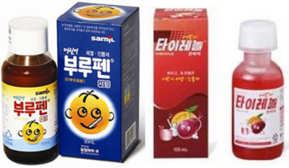
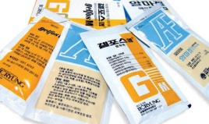
약의 역할 : 질병의 증상을 감소시킨다.
증상감소
해열진통제 : 통증 및 열 감소
제산제 : 속쓰림을 줄여준다.
Notes:
사람은 병이나 상처가 생겼을 때, 어느 정도 스스로 회복할 수 있어요. 하지만 심각한 병에 걸리거나
우리 몸이 약해져 있을 때는 스스로 이겨내지 못해요. 이럴 때 우리는 약의 도움을 받을 수 있어요.
하지만 약은 잘못 사용하면 우리 몸이 더 아프게 할 수 있어요.
그러므로 약을 올바르고 안전하게 사용하는 것이 중요해요.
이 수업에서는 우리가 약을 올바르고 안전하게 사용하기 위해서, 반드시 알아야 하는 약에 대한 기본 내용을 배워 보도록 해요.

Slide 7
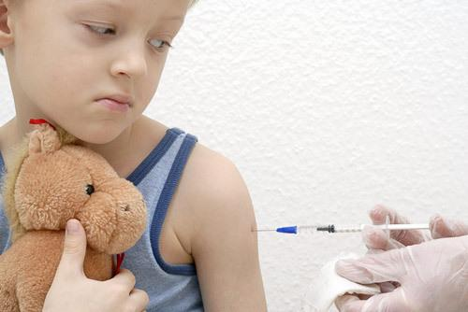
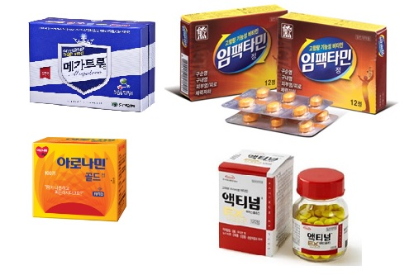
약의 역할 : 질병을 예방한다.
예방
예방주사 : 질병을 미리 예방한다.
비타민 : 면역력을 높여주고 건강하게!
Notes:
사람은 병이나 상처가 생겼을 때, 어느 정도 스스로 회복할 수 있어요. 하지만 심각한 병에 걸리거나
우리 몸이 약해져 있을 때는 스스로 이겨내지 못해요. 이럴 때 우리는 약의 도움을 받을 수 있어요.
하지만 약은 잘못 사용하면 우리 몸이 더 아프게 할 수 있어요.
그러므로 약을 올바르고 안전하게 사용하는 것이 중요해요.
이 수업에서는 우리가 약을 올바르고 안전하게 사용하기 위해서, 반드시 알아야 하는 약에 대한 기본 내용을 배워 보도록 해요.

Slide 8
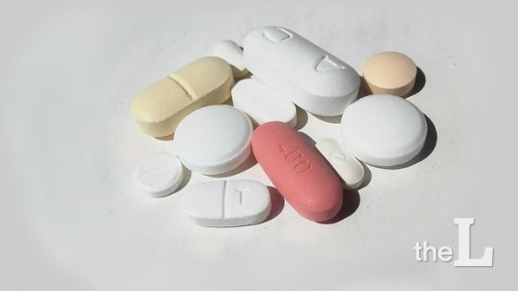
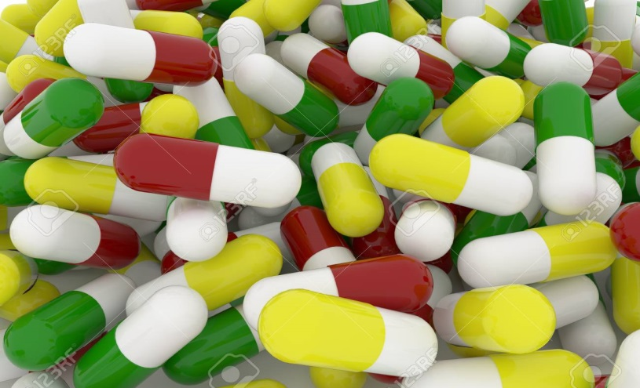
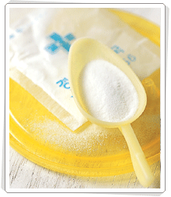
약의 종류(내복약)
정제
경질캡슐
연질캡슐
가루약
시럽
Notes:
제목 : 나눔바른고딕
질문 : 나눔바른펜
예시 : 나눔손글씨펜

Slide 9
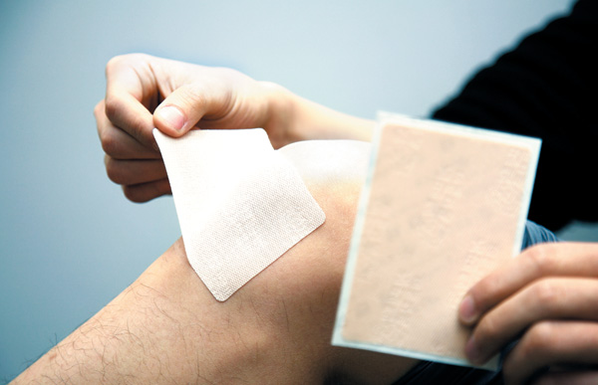
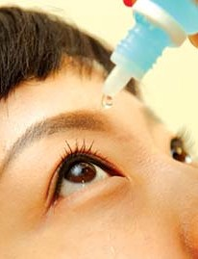
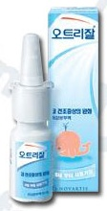
약의 종류(외용약)
연고
파스
안약
점비스프레이
Notes:
제목 : 나눔바른고딕
질문 : 나눔바른펜
예시 : 나눔손글씨펜

Slide 10
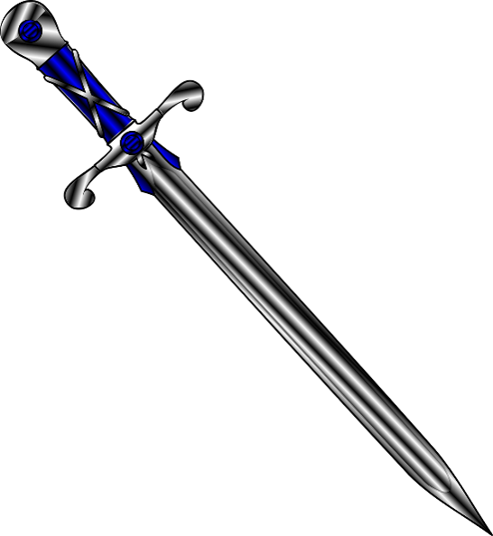
약은 항상 고마운 물질일까요?
조리도구
흉기
Notes:
제목 : 나눔바른고딕
질문 : 나눔바른펜
예시 : 나눔손글씨펜

Slide 11
약의 두 얼굴
GOOD
올바른 용법,
용량으로
사용될 때,
BAD
잘못 사용되거나
(오용), 과다하게
사용(남용)될 때,
Notes:
제목 : 나눔바른고딕
질문 : 나눔바른펜
예시 : 나눔손글씨펜

Slide 12
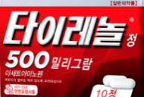
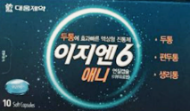
약의 두 얼굴 : 해열진통소염제
GOOD
열을 내림( )
아프지 않게( )
염증을 가라앉힘( )
BAD
부작용 발생 2위
(2014년, 1위:항암제 )
위장 출혈
급성 간부전
해열
진통
소염
Notes:
제목 : 나눔바른고딕
질문 : 나눔바른펜
예시 : 나눔손글씨펜

Slide 13
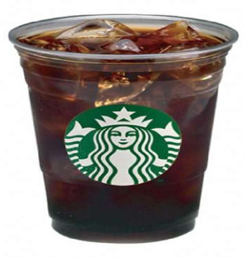
의약품 안전하게 사용하기(약은 물과 같이 먹습니다.)
약은 물과 같이 먹는 것이
가장 좋습니다.
약 먹을 때
물 말고 다른 음료수와
먹어도 되나?
Notes:
제목 : 나눔바른고딕
질문 : 나눔바른펜
예시 : 나눔손글씨펜

Slide 14
의약품 안전하게 사용하기(약과 음식과의 관계)
우유랑 감기약을
함께 먹어도 되나요?
Notes:
제목 : 나눔바른고딕
질문 : 나눔바른펜
예시 : 나눔손글씨펜

Slide 15
의약품 안전하게 사용하기(약과 음식과의 관계)
+
제산제
소화제
감기약
약물의
체내
이상반응
우유,
유제품
Notes:
제목 : 나눔바른고딕
질문 : 나눔바른펜
예시 : 나눔손글씨펜

Slide 16
의약품 안전하게 사용하기(약과 음식과의 관계)
+
녹차
홍차
(탄닌성분)
항생제
비타민
빈혈약
약물의
흡수 저하
Notes:
제목 : 나눔바른고딕
질문 : 나눔바른펜
예시 : 나눔손글씨펜

Slide 17
의약품 안전하게 사용하기(약은 충분한 물로 복용하기)
알약을 그냥 삼키는 경우
약이 위장에 도달하기 어려움
(자칫 잘못하면 식도에 걸려서 식도염이나 궤양을 일으킬 수 있음)
Notes:
제목 : 나눔바른고딕
질문 : 나눔바른펜
예시 : 나눔손글씨펜

Slide 18
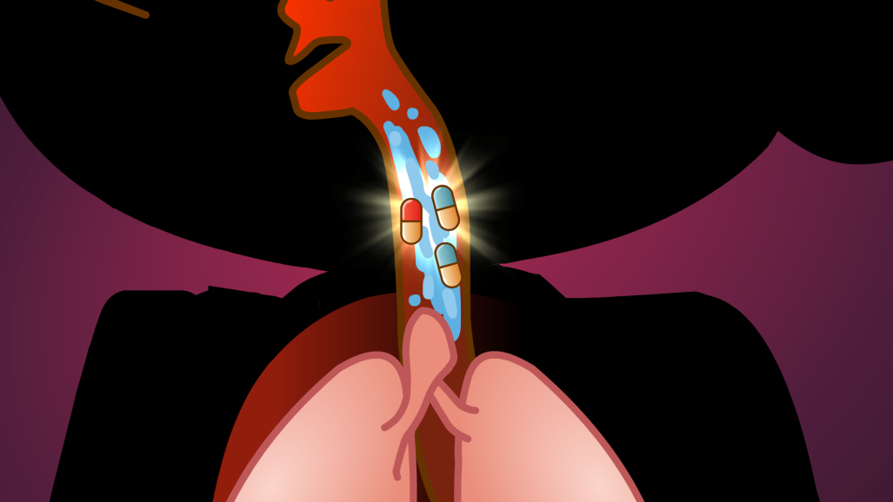
의약품 안전하게 사용하기(약은 충분한 물로 복용하기)
적은 양의 물과 함께
약을 먹었을 때
충분한 양의 물과 함께 약을 먹었을 때
Notes:
제목 : 나눔바른고딕
질문 : 나눔바른펜
예시 : 나눔손글씨펜

Slide 19
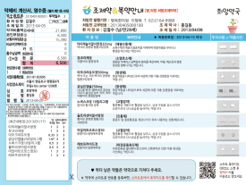
의약품 안전하게 사용하기
약사의 설명을 잘 듣고, 약 봉투를 확인합니다.
Notes:
제목 : 나눔바른고딕
질문 : 나눔바른펜
예시 : 나눔손글씨펜

Slide 20
약 봉투를 확인한다.

Slide 21
의약품 표시정보 확인하기
주표시면
의약품 구매 시 필요한 정보 : ‘일반의약품’표시, 제품명, 중량, 용량, 개수 등
정보표시면
의약품 사용과 취급 시 필요한 정보 : 모든 성분 명칭, 유효성분, 효능, 효과, 저장방법 등
우리나라에서 판매하는 모든 일반의약품은 겉포장 상자에 ‘표시정보’가 써있습니다.
Notes:
제목 : 나눔바른고딕
질문 : 나눔바른펜
예시 : 나눔손글씨펜

Slide 22
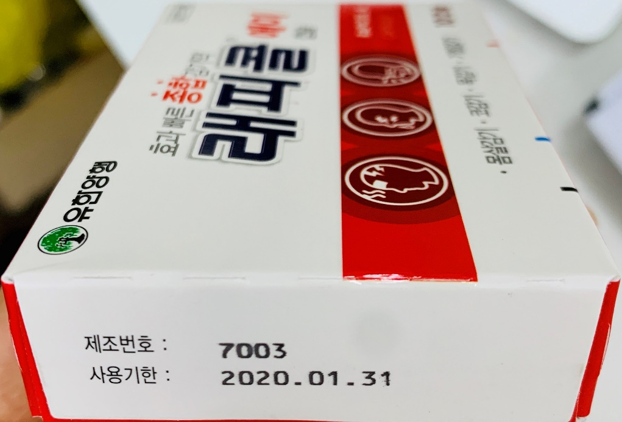
의약품 표시정보 확인하기
사용기한이 지난 약은 복용하지 않습니다.
의약품의 사용기한을 꼭 확인하세요!
Notes:
제목 : 나눔바른고딕
질문 : 나눔바른펜
예시 : 나눔손글씨펜

Slide 23
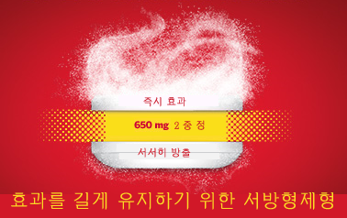
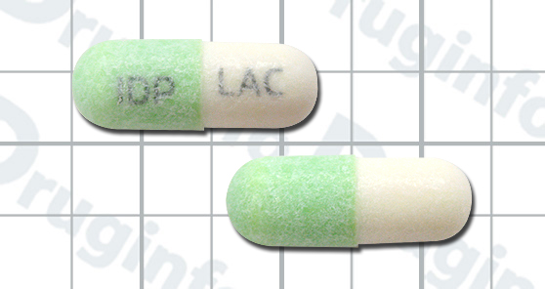
의약품 표시정보 확인하기
알약을 임의로 갈거나 자르지 말고, 캡슐을 까서 먹지 않습니다.
Notes:
제목 : 나눔바른고딕
질문 : 나눔바른펜
예시 : 나눔손글씨펜

Slide 24
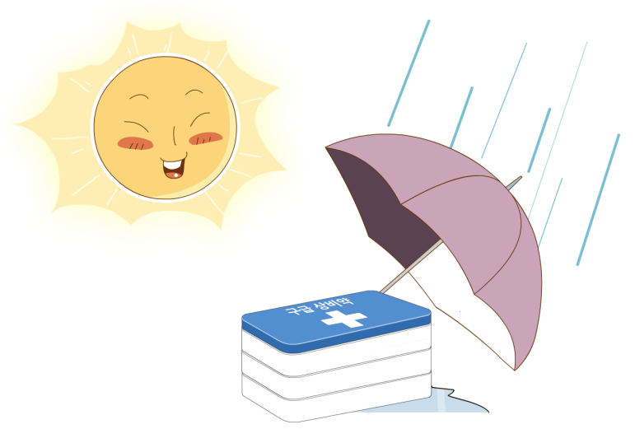
의약품 표시정보 확인하기
약을 안전하게 보관합니다.
습기, 고온, 햇빛을
피해 보관한다.
아이의 손이 닿지
않는 곳에 보관한다.
Notes:
제목 : 나눔바른고딕
질문 : 나눔바른펜
예시 : 나눔손글씨펜

Slide 25
의약품 표시정보 확인하기
약을 안전하게 보관합니다.
냉장 보관해야 하는
약만 냉장고에 보관한다.
약을 다른 용기에
옮기지 않는다.
Notes:
제목 : 나눔바른고딕
질문 : 나눔바른펜
예시 : 나눔손글씨펜

Slide 26
연고, 어떻게 바르는 것이 맞을까요?
연고는 많이 바를수록 좋아요
연고는 조금씩 얇게 발라요
Notes:
제목 : 나눔바른고딕
질문 : 나눔바른펜
예시 : 나눔손글씨펜

Slide 27
연고, 어떻게 바르는 것이 맞을까요?
상처가 나면 일단 연고를 발라요
상처를 깨끗이 씻고 발라요

Slide 28
안약, 어떻게 사용할까요?
안약은 많이 넣을수록
빨리 나아요
정해진 사용법대로 넣어요

Slide 29
안약, 어떻게 사용할까요?
안약 넣고 바로 움직여요
안약 넣은 후에 30초 이상
고개를 젖히고 기다려요

Slide 30
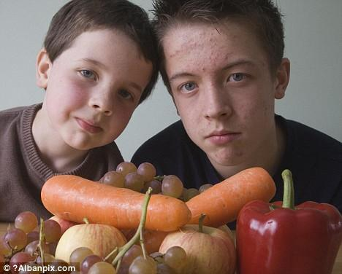
약의 이상반응
같이 먹었는데 ..
왜 나만 두드러기가?

Slide 31
약의 이상반응
약의 이상반응
약을 먹고 평소와 다르게 이상반응이 나타나는 것입니다.
모든 약은 이상반응이 나타날 수 있습니다.

Slide 32
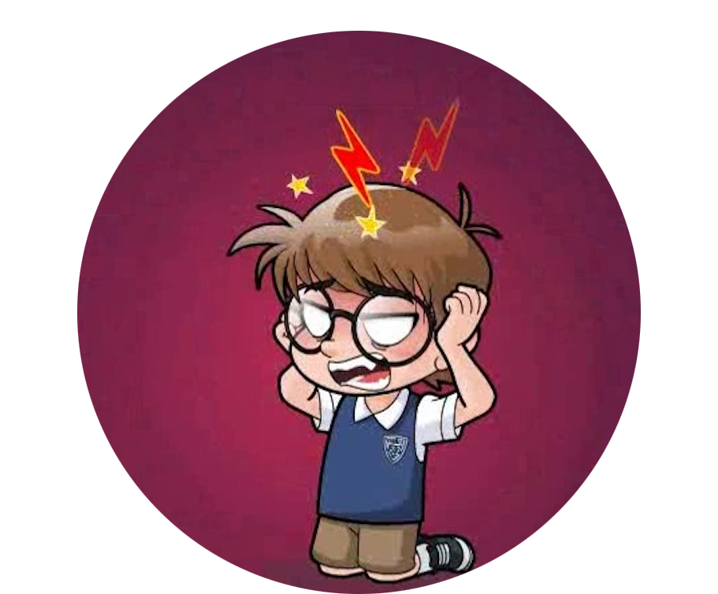
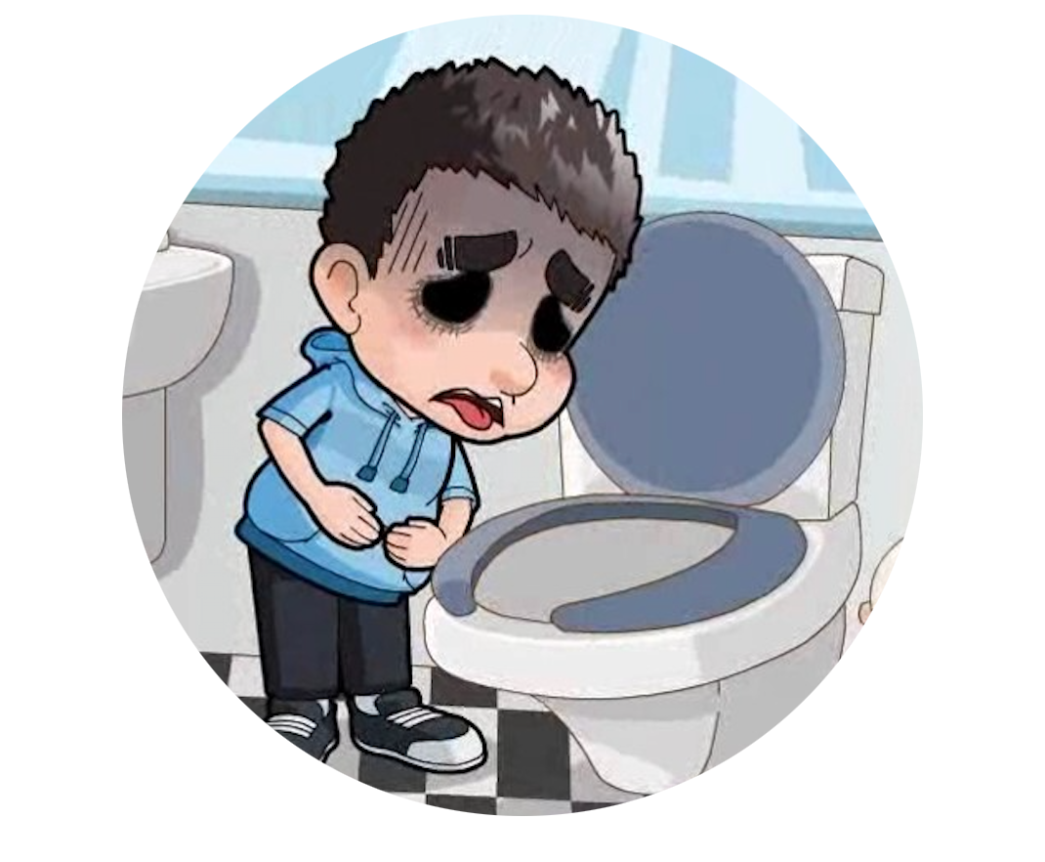
약의 이상반응의 다양한 종류
구토
두통
속이 울렁거리거나
토를 할 수 있습니다.
머리가 어지럽거나
아플 수 있습니다.

Slide 33
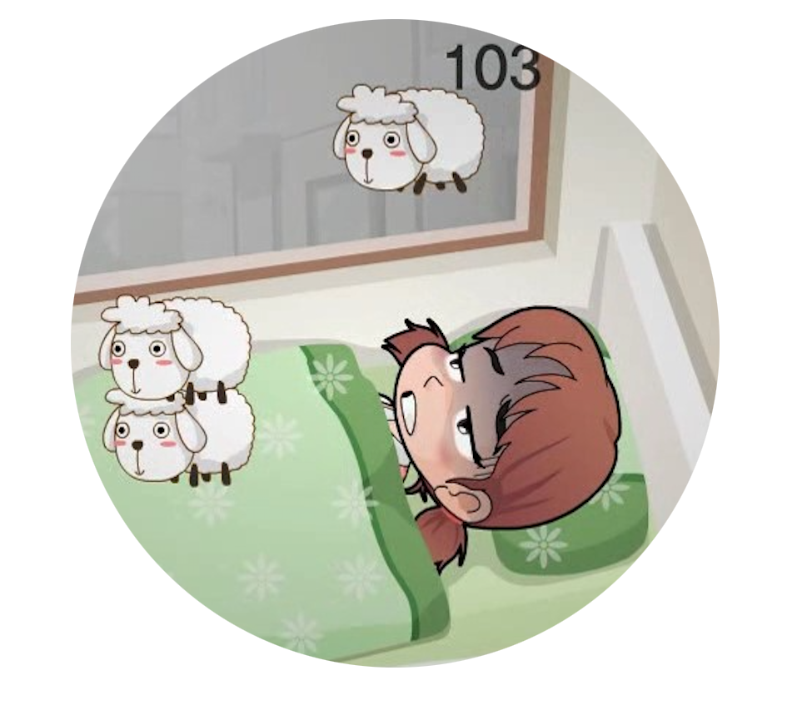
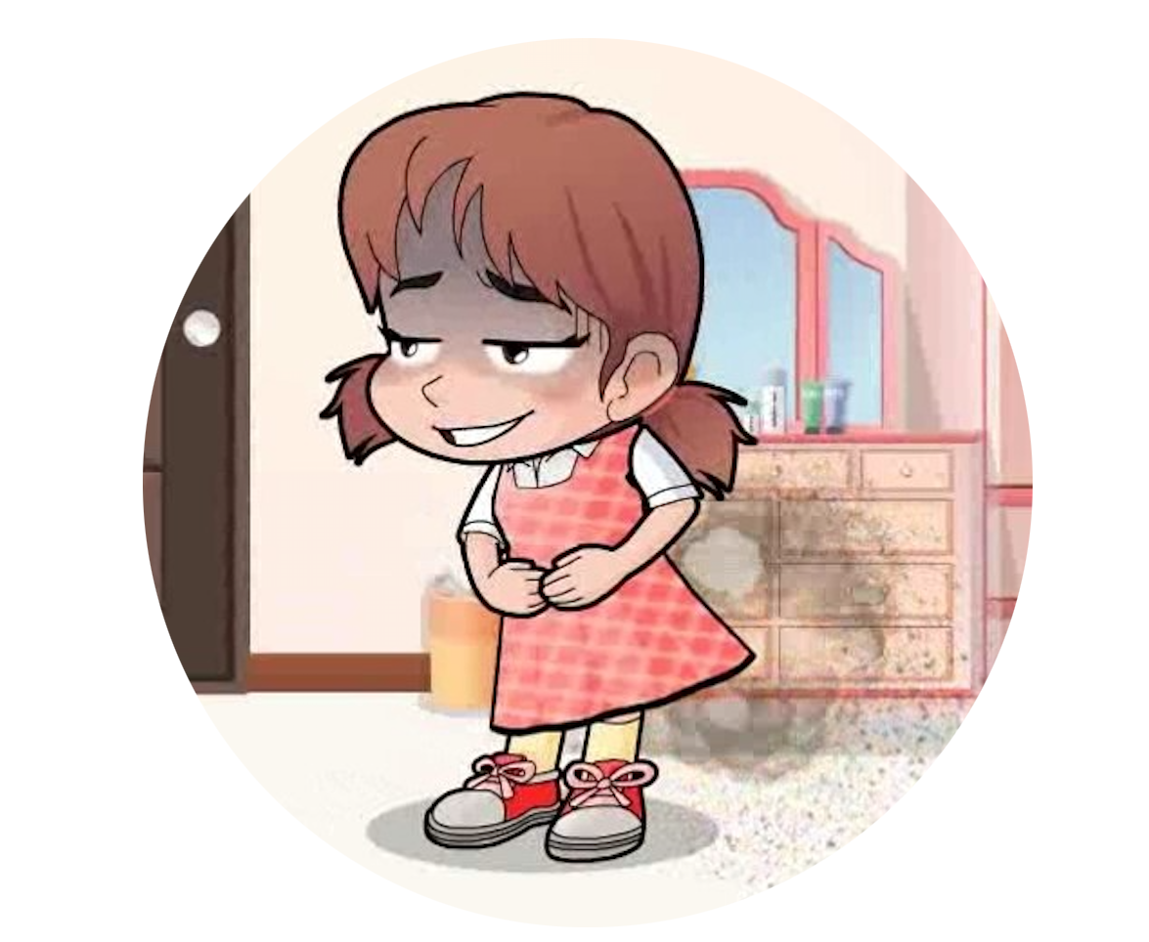
약의 이상반응의 다양한 종류
불면증
소화장애
잠이 안 올 수도 있고
반대로 졸릴 수도 있습니다.
가스가 차거나
소화가 안될 수 있습니다.

Slide 34
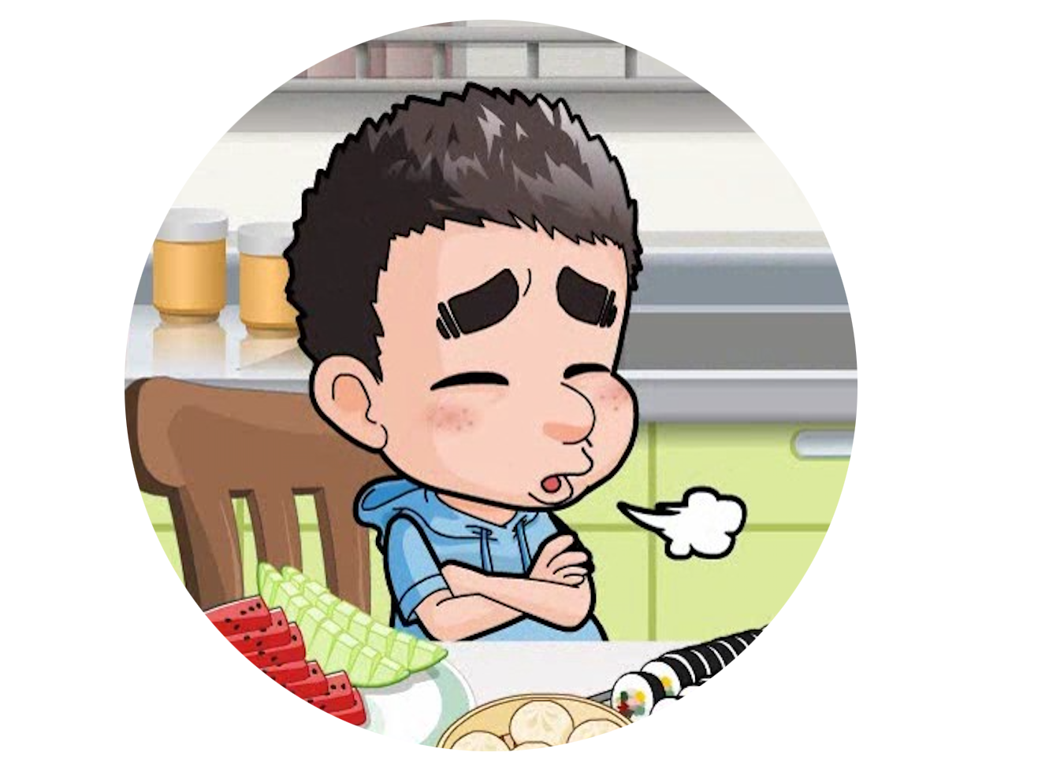
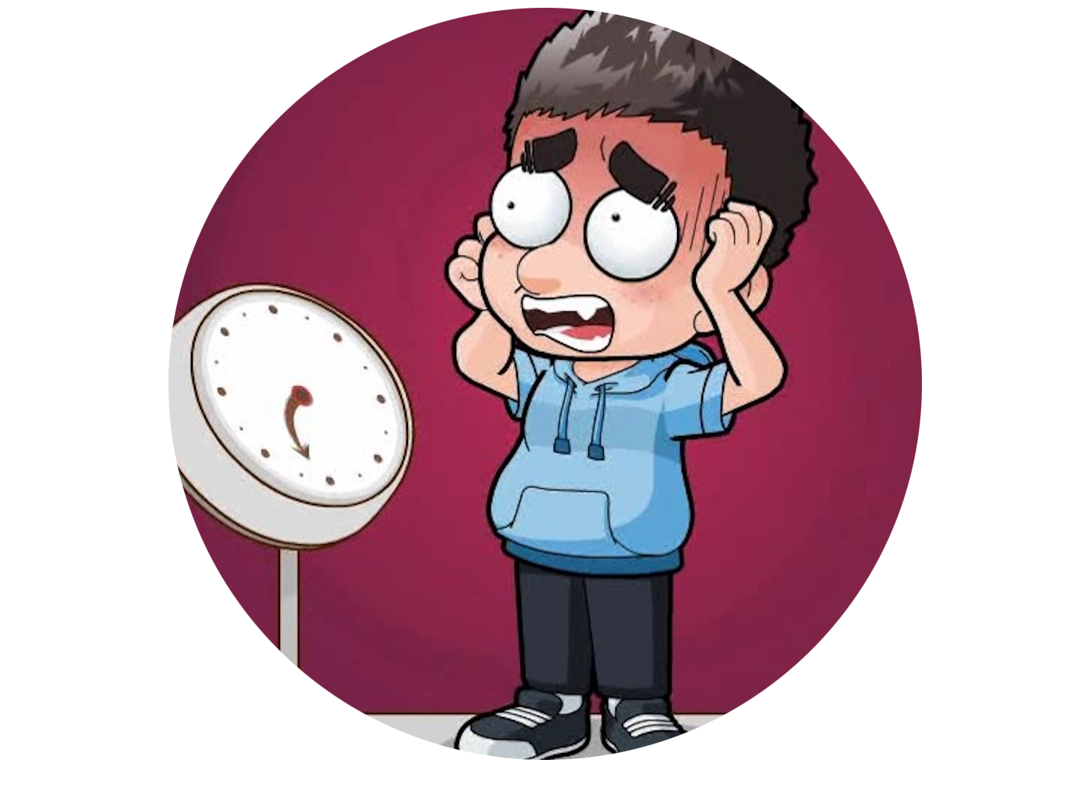
약의 이상반응의 다양한 종류
식욕부진
체중증가
입맛이 없어질 수
있습니다.
체중이 갑자기 늘어
날 수 있습니다.

Slide 35
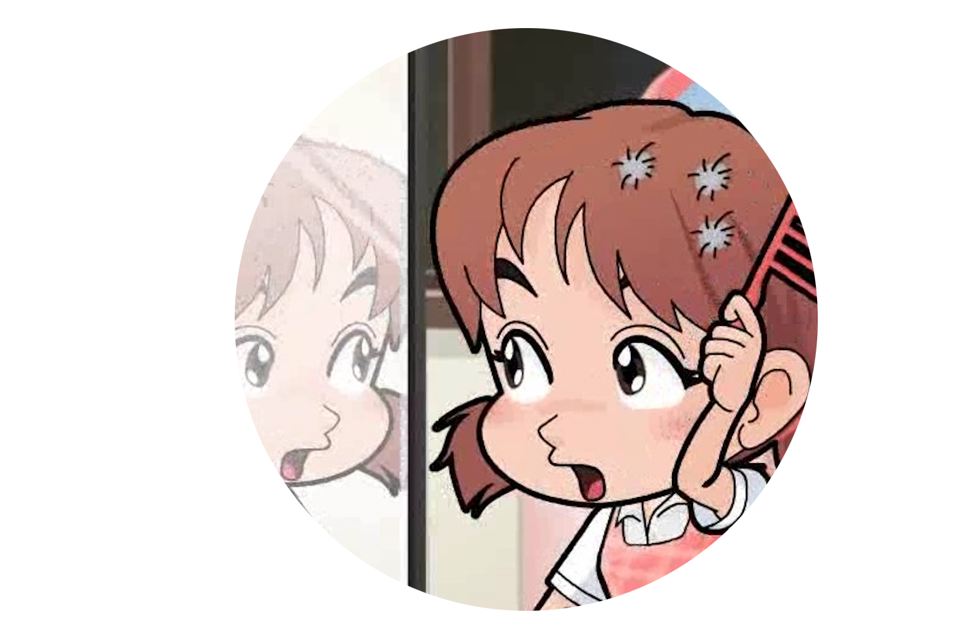
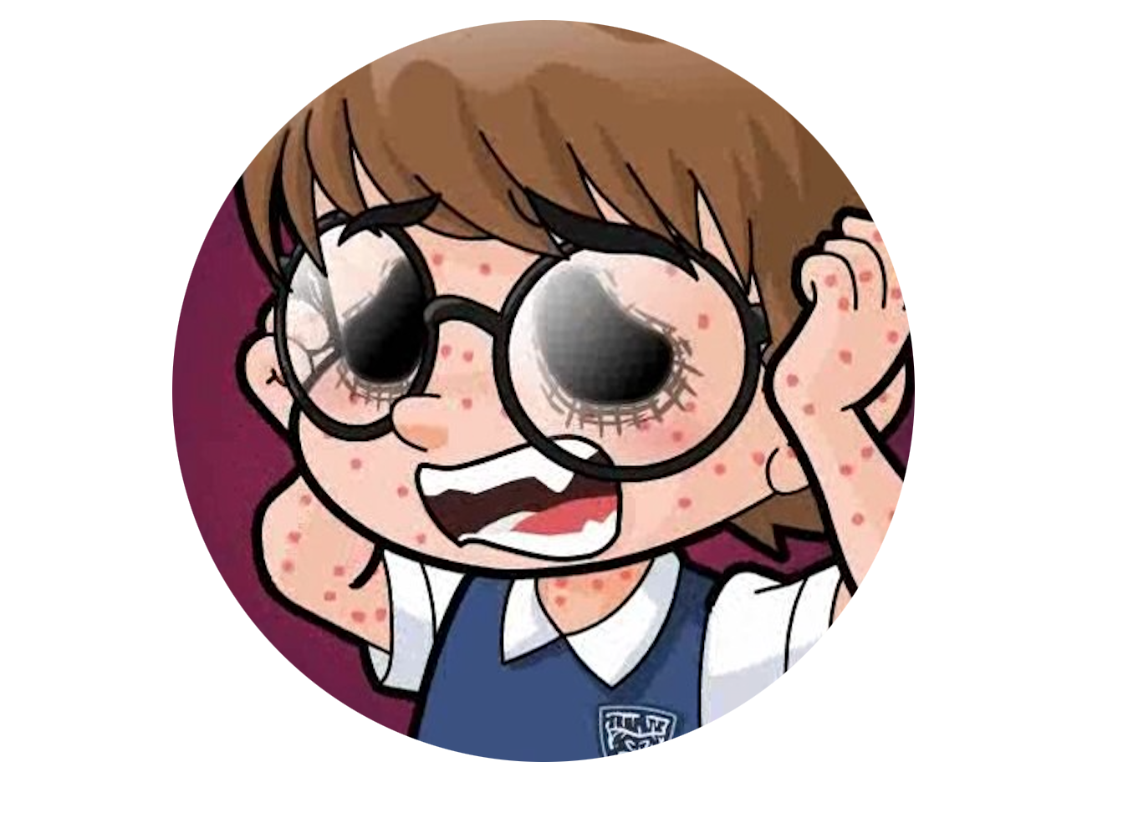
약의 이상반응의 다양한 종류
탈모
피부발진
머리카락이
빠질 수 있습니다.
몸이 가려워지거나
두드러기가 생길 수 있습니다.

Slide 36
이상반응이 일어나면 어떻게 해야 할까요?
약 먹는 것을 바로 멈추고 어른들께 말씀 드린 후 의사와 약사의 도움을 받습니다.

Slide 37
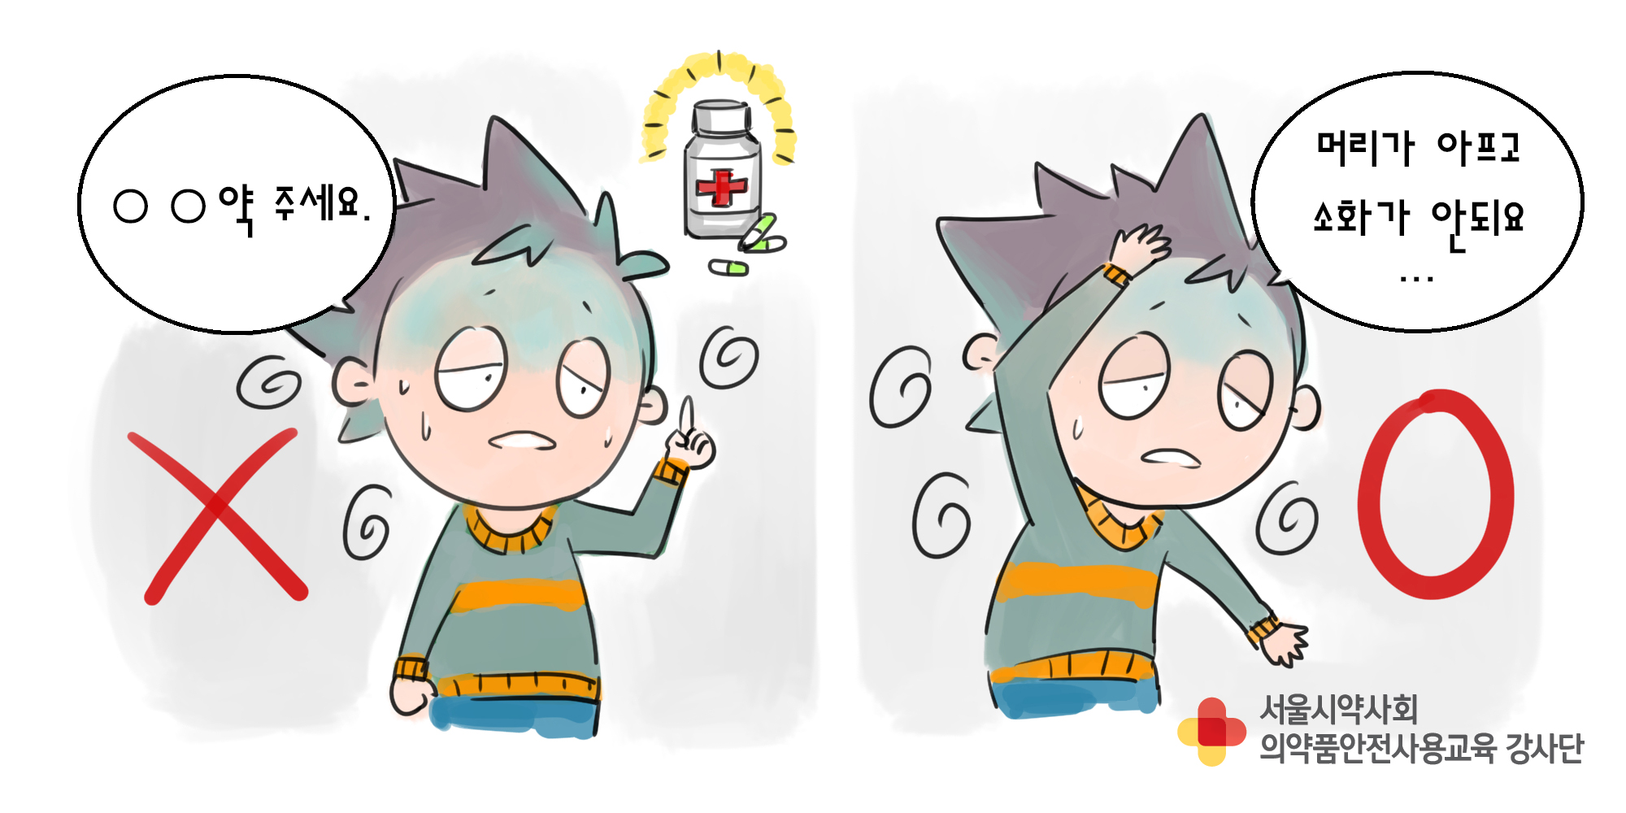
안전한 약 사용 단계(1단계) : 알려주세요
[ 어디가 아픈지 증세를 알려주세요 ]

Slide 38
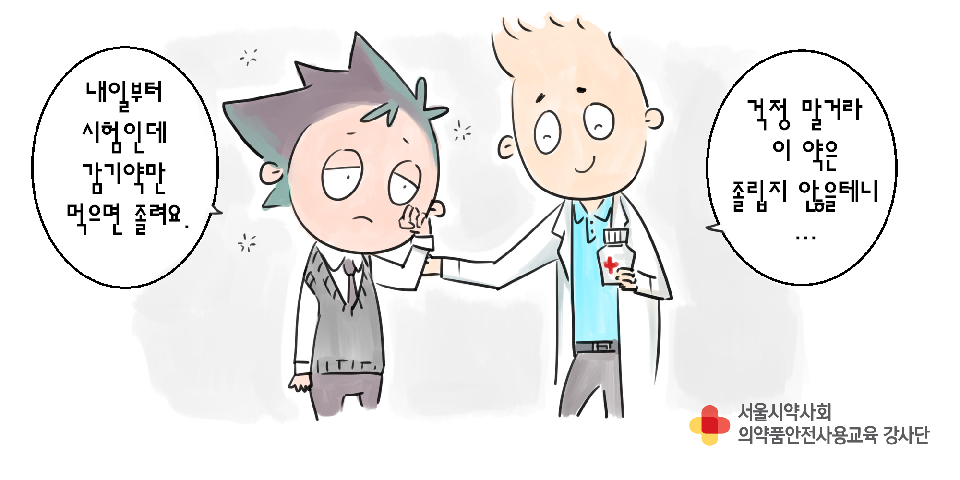
안전한 약 사용 단계(1단계) : 알려주세요
[ 나의 지금 상황에 대해 알려주세요 ]

Slide 39
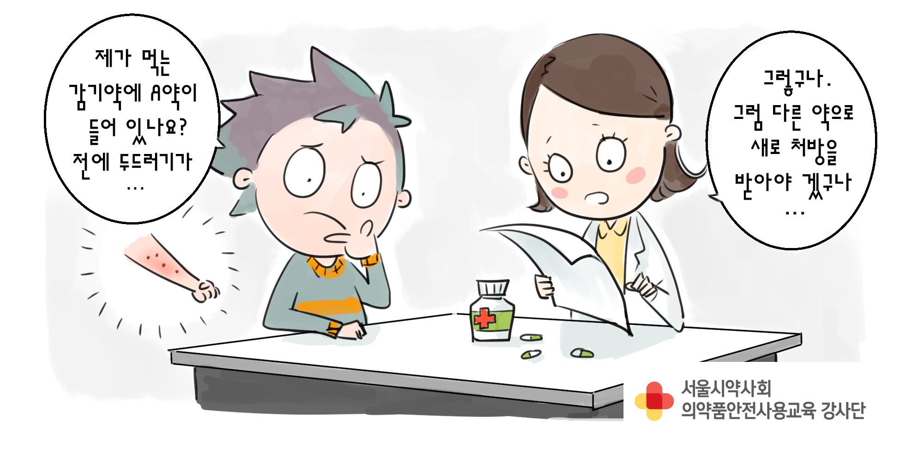
안전한 약 사용 단계(1단계) : 알려주세요
[ 내가 경험한 적이 있는 부작용에 대해 알려주세요 ]

Slide 40
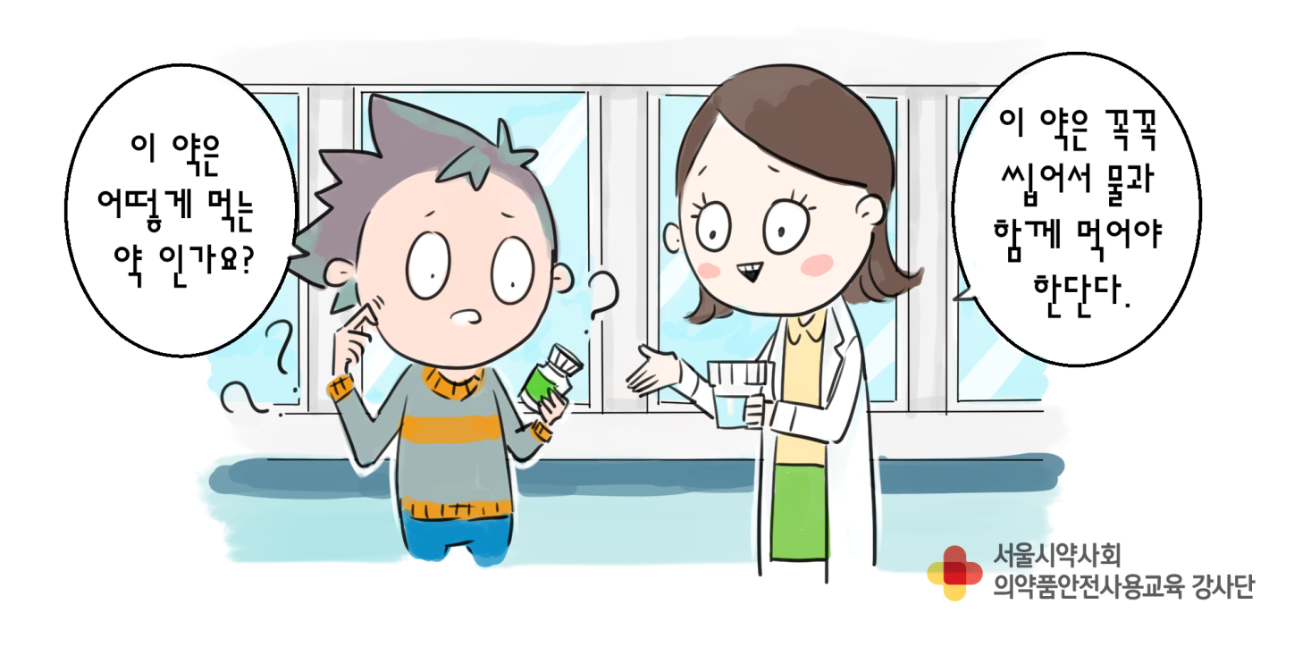
안전한 약 사용 단계(2단계) : 물어보세요
[ 약 먹는 방법을 물어보세요 ]

Slide 41
안전한 약 사용 단계(3단계) : 확인하세요
[ 내가 먹는 약인지 확인하세요 ]

Slide 42
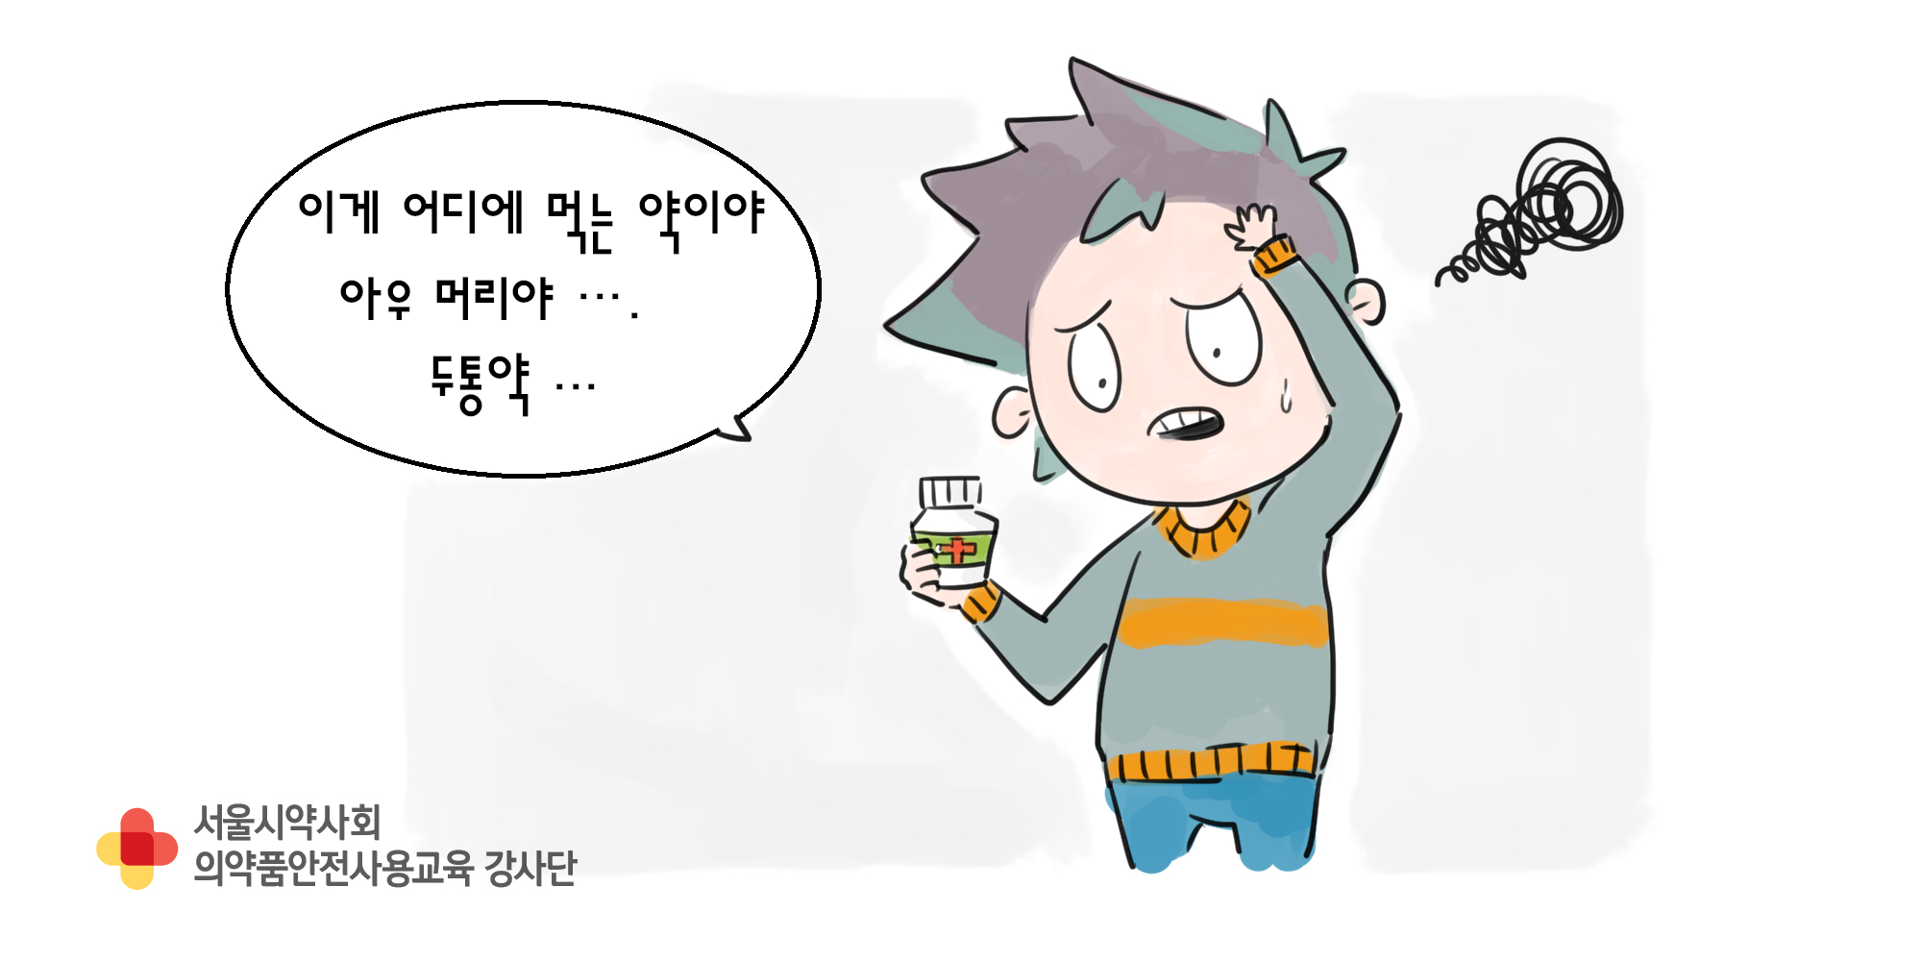
안전한 약 사용 단계(3단계) : 확인하세요
[ 어디가 아파서 먹는 약인지 확인하세요 ]

Slide 43
안전한 약 사용 단계(3단계) : 확인하세요
[ 약의 유효기간을 확인하세요 ]

Slide 45
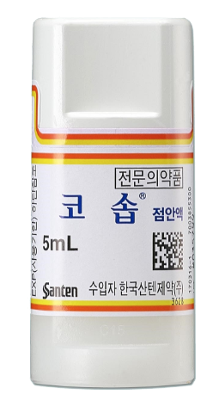
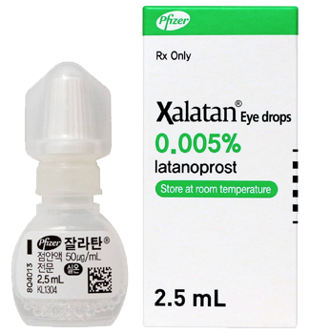
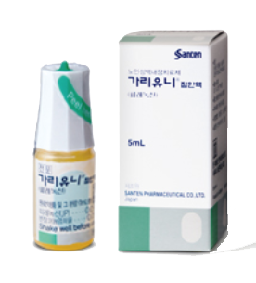
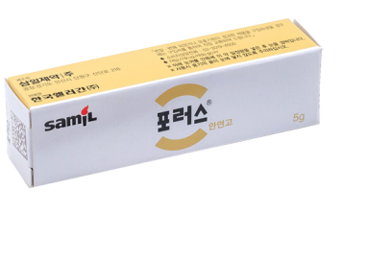
점안제의 사용법 및 주의사항
점안제의 종류
성분에 따른 분류 | 제형에 따른 분류 | 사용횟수 따른 분류
1) 인공눈물 : 안구건조증의 치료 3) 항생제 : 감염성 질환의 치료 4) 염증성 질환 치료제 5) 녹내장 치료제 6) 백내장 치료제 | 1) 액상 안약 2) 안연고 | 1) 1회용 안약 2) 다회 사용 안약 - 방부제 함유 - 무방부제 특수 용기

Slide 46
점안제의 사용법 및 주의사항

Slide 47
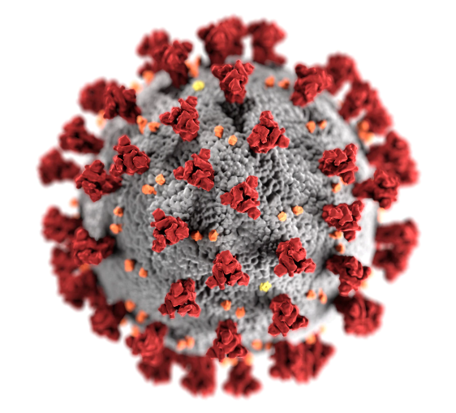
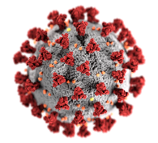
[ 감염병이란 ]
[ 정의 ]
세균, 바이러스, 진균, 기생충 등의 병원체가 우리 몸에 감염돼 발병하는 질환
[ 전파경로에 따른 구분 ]
1) 접촉전파 (보균자, 오염된 매개체) : MRSA, 콜레라, 장티푸스
2) 비말전파(5㎛이상 입자) : 1m이내 인플루엔자 백일해
3) 공기전파 (5㎛미만 입자) : 수두, 결핵, 홍역
Notes:
http://www.cdc.go.kr/contents.es?mid=a21110000000

Slide 48
법정감염병 분류(2020년 개정)
[ 심각도, 전파력, 격리수준에 따라 구분 ]
 | 1급감염병 | 2급감염병 | 3급감염병 | 4급감염병
주요 감염병 | 17종 에볼라바이러스병 중증급성호흡기증후군 디프테리아 신종감염병증후군 (예 : 코로나-19) | 20종 결핵 수두 홍역 콜레라 장티푸스 A형간염 | 26종 후천성면역결핍증(AIDS) B,C형간염 일본뇌염 말라리아 | 23종 인플루엔자 매독 수족구병 장관감염증 인유두종 등
전파력 격리수준 수준 | 전파력높음, 음압격리 | 전파가능성에 따라 격리 필요 | 격리X, 발생률 계속 감시 | 유행 여부 조사 시 표본감시활동
신고 | 발병 사실 인지 즉시 | 발생 또는 유행 시 24시간 이내 | 발생 또는 유행 시 24시간 이내 | 7일 이내
1급감염병 신고방법개선, 신고위반 벌칙강화, 신고의무자 확대
Notes:
감염병예방및관리에관한법률 개정 / 보건복지부, 질병관리본부
http://www.cdc.go.kr/contents.es?mid=a21110000000

Slide 49
생애주기별 주의해야 할 감염병

Slide 50
감염병 예방 5대 국민행동수칙

Slide 51
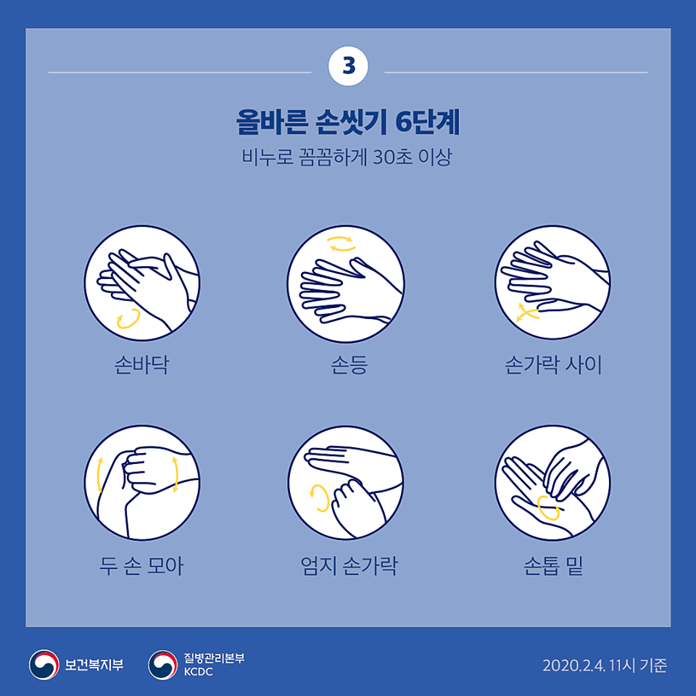
올바른 손씻기 6단계(비누로 꼼꼼하게 30초 이상)

Slide 52
기침 에티켓

Slide 53
올바른 마스크 착용법
*마스크 착용후 호흡곤란시 사용중지 및 전문가와 상의 특히 임산부 어린이 노약자 호흡기 및 심혈관질환자 주의

Slide 56
약
에 대해
배워요
[ 청각장애인 교재 ]

